Slide 1
JavaScript pt.2
Zabrze, 21.02.2024 r.
Fabian Hoszowski

Slide 2
Spread syntax (...)
Operator spread (...) rozpakowuje elementy tablicy lub obiektu do pojedynczych wartości.
używamy do :
Wywoływania funkcji
Łączenia tablic
Tworzenia obiektów
const numbers = [1, 2, 3];
console.log(...numbers); // Wynik: 1 2 3
Notes:
java 19 -> wyszła 20 wreśnia, jedyna duża zmiana to przeportowanie na platforme risc-v
graalVM -> Podczas konferencji JavaOne, Oracle zapowiedział, ze GraalVM zostanie czescią projektu OpenJDK, oznacza to, że metody develpomentu i wydawania GraalVM będą takie same jak releasy Javy i modele licencyjne
Google -> podczas konferencji Google Cloude Next, zapowiedziało, że zacznie angazować sie w rozwój OpenJDk, wiadomo Android stoi na Kotlinie.
Są juz tego pierwsze efketryt w postaci projektu Fast-startup ktory ma przyspieszyc wstanaie apliakcji jajaobvych https://github.com/adoptium/jdk11u-fast-startup-incubator
Alpaquita - jest oparta na znanym Alpinie Linuxie, ale zoptymalizowana pod kątem apliakcji JVMowych, zapewnia lepsze bezpieczenstwo oraz wydajnośc, ma wydania LTS

Slide 3
Rest Operator
Rest operator pozwala na zebranie pozostałych argumentów funkcji do tablicy. (pakuje)
Używamy do:
Obsługi dowolnej liczby argumentów
Tworzenia funkcji generycznych
function suma(...numbers) { let total = 0; for (const number of numbers) { total += number; } return total; } console.log(suma(1, 2, 3, 4, 5)); // Wynik: 15
Notes:
wsparcie dla obrazów natynch GraalVM ->
Obrazy GraalVM Native zapewniają nowy sposób wdrażania i uruchamiania aplikacji Java. W porównaniu z wirtualną maszyną Java obrazy natywne mogą działać z mniejszym zużyciem pamięci i znacznie krótszym czasem uruchamiania.
Doskonale nadają się do aplikacji wdrażanych przy użyciu obrazów kontenerów i są szczególnie interesujące w połączeniu z platformami „Funkcja jako usługa” (FaaS).
W przeciwieństwie do tradycyjnych aplikacji napisanych dla JVM, aplikacje GraalVM Native Image wymagają przetwarzania z wyprzedzeniem w celu utworzenia pliku wykonywalnego. To przetwarzanie z wyprzedzeniem obejmuje statyczną analizę kodu aplikacji od głównego punktu wejścia.
GraalVM Native Image to kompletny, specyficzny dla platformy plik wykonywalny. Nie musisz dostarczać wirtualnej maszyny Java, aby uruchomić obraz natywny.

Slide 4
Obiekt
Obiekt to kolekcja danych i funkcji powiązanych ze sobą pod wspólną nazwą.
const car = { make: "Ford", model: "Focus", year: 2014, engineDisplacement: 1.6,
horsepower: 125, getDetails: function () { return `This is a ${this.make} ${this.model} from ${this.year}`; }, getEngineDetails: function () { return `This car has a ${this.engineDisplacement}L engine with ${this.horsepower} horsepower.`; }, }; console.log(car.make); // Output: "Ford" console.log(car.getDetails()); // Output: "This is a Ford Focus from 2014" console.log(car.getEngineDetails()); // Output: "This car has a 1.6L engine with 125 horsepower."

Slide 5
Klasa
Klasa w JavaScript to szablon, który służy do tworzenia obiektów o podobnych właściwościach i metodach.
class Vehicle { constructor(make, model) { this.make = make; this.model = model; } getManufacturer() { return this.make; } getModel() { return this.model; } } const car = new Vehicle("VW", "Scirocco"); console.log(car.getManufacturer()); // Output: "VW" console.log(car.getModel()); // Output: "Scirocco"

Slide 6
Optional Chaining
Optional chaining to operator, który pozwala na bezpieczny dostęp do zagnieżdżonych właściwości i metod obiektów, nawet jeśli niektóre z nich mogą być null lub undefined.
const car = { manufacturer: "Fiat", model: "Punto", engine: { type: "petrol", horsepower: 69, }, }; // Bezpieczny dostęp do `horsepower` const horsepower = car?.engine?.horsepower; console.log(horsepower); // Output: 69

Slide 7
Operator tenarny
Operator warunkowy to skrócony sposób zapisu instrukcji if/else. Pozwala on na przypisanie wartości do zmiennej w zależności od spełnienia warunku.
const isAutomatic = true; const transmission = isAutomatic ? "Automatyczna" : "Manualna"; console.log(transmission); // Output: "Automatyczna" // Tradycyjny sposób (z if/else) let transmission2; if (isAutomatic) { transmission2 = "Automatyczna"; } else { transmission2 = "Manualna"; } console.log(transmission2); // Output: "Automatyczna"

Slide 8
Map()
Służy do przekształcania elementów tablicy w nowe elementy na podstawie określonej funkcji.
const cars = [ { make: "Ford", model: "Focus", year: 2014 }, { make: "Fiat", model: "Punto", year: 2010 }, { make: "Volkswagen", model: "Golf", year: 2018 }, { make: "Audi", model: "A4", year: 2022 }, ];
const carModels = cars.map(car => car.model); console.log(carModels); // ["Focus", "Punto", "Golf", "A4"]

Slide 9
Filter()
Służy do filtrowania elementów tablicy na podstawie określonego warunku.
const cars = [ { make: "Ford", model: "Focus", year: 2014 }, { make: "Fiat", model: "Punto", year: 2010 }, { make: "Volkswagen", model: "Golf", year: 2018 }, { make: "Audi", model: "A4", year: 2022 }, ]; let newCars = cars.filter(car => car.year > 2015); console.log(newCars); // Output : [ // { make: 'Volkswagen', model: 'Golf', year: 2018 }, // { make: 'Audi', model: 'A4', year: 2022 } //]

Slide 10
Moduły
Moduły to pliki JavaScript, które zawierają definicje funkcji, zmiennych i klas. Pozwalają na organizację kodu i ułatwiają jego ponowne wykorzystanie.
Możemy wykonać import/export na kilka sposobów ES6 i przez node.js
ES 6 :
// plik `module.js` export function add(a, b) { return a + b; } // plik `main.js` import add from './module.js'; const result = add(1, 2); console.log(result); // Output: 3
Node.js :
// plik `module.js` module.exports = function add(a, b) { return a + b; }; // plik `main.js` const add = require('./module.js'); const result = add(1, 2); console.log(result); // Output: 3
Notes:
zdefinować w index,html
<script type="modules" src = "./js/main.js:><script>
1. zrobic folder
2. zrobić main.js
3. zrobic utils.js
zdefinować tam funkcje -> keyword "export"
potem impot {funkcja } from './utils.js';
można zrobić impot {funkcja as nazwa } from './utils.js';
no i można zrobić import * as Utils from './utils.js';

Slide 11

Przerwa na Kawusie

Slide 12
Callback
Funkcja która jest przekazywana jako argument do innej funkcji i wywoływana w pózniejszym czasie
// function function greet(name, callback) { console.log('Hi' + ' ' + name); callback(); } // callback function function callMe() { console.log('I am callback function'); } // passing function as an argument greet('Peter', callMe);

Slide 13
Callback Hell
function sum(a, b, cb) { let result = a + b cb(result) } function square(a, cb) { let result = a * a cb(result) } function displayResult(result) { console.log(result); } sum(5, 5, (sum) => { square(sum, (sqr) => { displayResult(sqr) }) })
https://kursjs.pl/kurs/ajax/callback

Slide 14
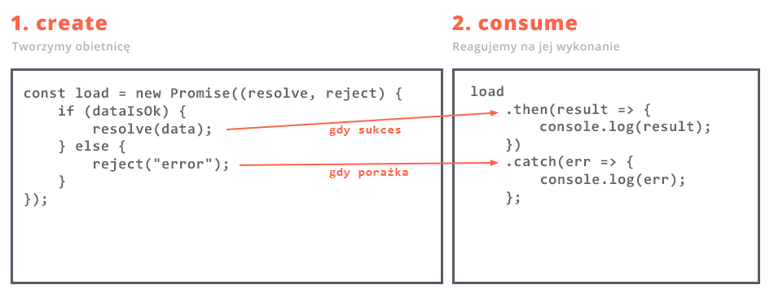
Promise
Promise pozwala pisanie kodu asynchornicznego.
Dzięki nim możemy wykonać jakiś kod, a następnie odpowiednio zareagować na jego wykonanie.
https://kursjs.pl/kurs/ajax/promise

Slide 15
fetch
Fetch to API JavaScript, które umożliwia pobieranie zasobów z sieci.
fetch('https://example.com/data.json') .then((response) => response.json()) .then((data) => console.log(data));

Slide 16
async/await
Async/await to nowy sposób na zapis asynchronicznego kodu. Dzięki tym słowom praca z obietnicami zaczyna przypominać synchroniczny
async function showResults(a, b) { const sum = await sumNumbers(a, b); const square = await squareNumber(sum); const result = square; console.log(`Wynik: ${result}`); } showResults(2, 3);

Slide 17
Zadanie
Napisz program który pobierze od użytkownika walute i poda aktualne kursy wymiany walut z api :
do pobrania danych z konosli -> const prompt = require("prompt-sync")({sigint: true});
https://api.nbp.pl/api/exchangerates/rates/a/{waluta}
struktura jsona : {
"table": "A",
"currency": "frank szwajcarski",
"code": "CHF",
"rates": [
{
"no": "036/A/NBP/2024",
"effectiveDate": "2024-02-20",
"mid": 4.5361
}
]
}

Slide 18

Uff koniec…😅
Notes:
z ciekawości sprawdizłem sprawdziłem

Slide 19

Zadanie domowe
Pokemon - Gym Team
API: https://pokeapi.co/
Pobieranie danych z konosli : const prompt = require("prompt-sync")({sigint: true});
Wymagania :
pobieramy dokładnie 6 wybranych przez nas pokemonów i zapisujemy ich do tablicy
możemy pobrac za pomocą nazwy lub id
- atrybuty pokemona : nazwa, kategoria, wysokosc, waga, płeć, zdolności, typ i slabości
- po wybraniu drużyny wylistować drużyne na konsoli
dla chętnych - to samo, ale z GUI (wtedy razem z obrazkiem pokemona)
}

Slide 20
Link do repo
https://github.com/Fabix21/warsztaty-js

